Slide 2
III – SITUAÇÕES PRÁTICAS DO COTIDIANO SOBRE DÍZIMO E OFERTAS

Slide 3

Viver a espiritualidade na prática
Deus nos ama, mas o pecado impede Suas bênçãos (Is 59:1-2; Ml 3:8-12).
O povo perece por falta de Instruções de como praticar a Palavra.
Mas como sinceros filhos e filhas de Deus, aprendemos a servir ao Senhor em cada situação da vida.
Fomos salvos pela graça por meio da fé “para” as boas obras (Ef 2:8-10).
Porque a fé sem obras é morta (Tg 2:17-18). Vejamos situacões práticas na doutrina dos dízimos e ofertas.

Slide 4
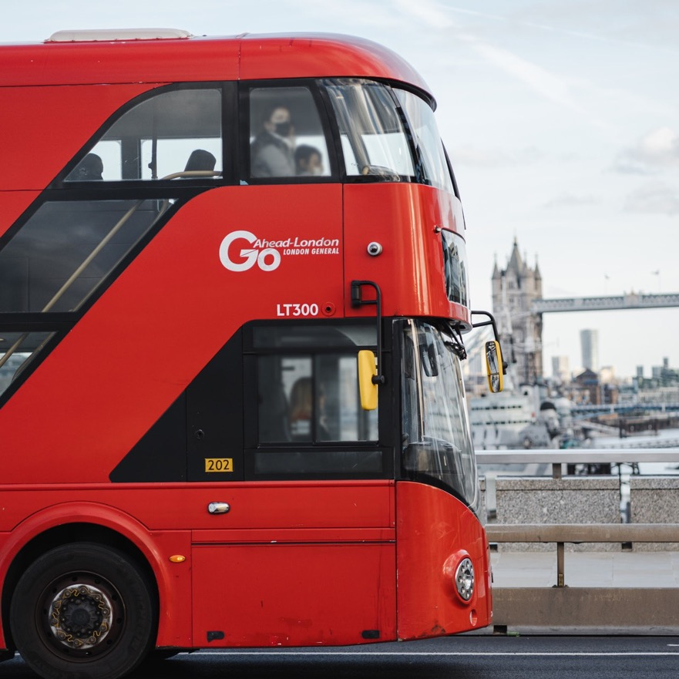
Devo dizimar do vale transporte?
32
Se foi dado pela empresa para esse fim específico do trabalho é como se a empresa assumisse a obrigação de ir buscá-lo para o trabalho e levá-lo de volta para casa. É condição de trabalho, não é aumento. Não dizima.
Mas, se você decidir ir a pé ou gasta o dinheiro como quiser, já não é apenas uma condição de trabalho, a parte que você economizou é dinheiro extra, então é bênção de aumento e todo aumento se oferta e dizima (Ml 3:8-10; Dt 16:17).
Notes:
Se foi dado pela empresa para esse fim específico do trabalho é como se a empresa assumisse a obrigação de ir buscá-lo para o trabalho e levá-lo de volta para casa. É condição de trabalho, não é aumento. Não dizima.
Mas, se o patrão lhe dá dinheiro para transporte e deixa você decidir se vai a pé ou gasta o dinheiro como quiser, já não é apenas uma condição de trabalho, a parte que você economizou é dinheiro extra, então é bênção de aumento e todo aumento se dizima.

Slide 5

Deve-se dizimar de ticket ou vale refeição?
33
Se o trabalho exige que você fique no serviço e não leve comida ou você não pode levar refeição e, por isso, a empresa lhe dá vale refeição, não é aumento, é condição de trabalho.
Mas se você pode ir comer em casa e levar sua marmita e, mesmo assim, a empresa lhe fornece vale refeição ou ticket alimentação para você usar conforme quiser, é recurso extra e, portanto, uma bênção de aumento. Deve dizimar.
Notes:
Se o trabalho exige que você fique no serviço e não leve comida ou você não pode levar refeição e, por isso, a empresa lhe dá vale refeição, não é aumento, é condição de trabalho.
Mas se você pode ir comer em casa e levar sua marmita e, mesmo assim, a empresa lhe fornece vale refeição ou ticket alimentação para você usar conforme quiser, é recurso extra e, portanto, aumento. Deve dizimar.

Slide 6

Dízimo é somente se for fruto de trabalho? E ser for herança etc?
34
A Bíblia jamais fala que dízimo é somente de trabalho e emprego.
Ela se refere a “bênção”, palavra que significa presente, dádiva e fazenda, rendas, riqueza e aumento (Dt 16:17; Pv 3:9).
Portanto não importa de onde vem o aumento ou a bênção, seja de herança, achado, presente etc. Tudo que não se tinha e se passou a ter é aumento e bênção, e deve ser dizimado.
Notes:
A Bíblia jamais fala que dízimo é somente de trabalho e emprego. Ela se refere a “bênção”, palavra que significa presente, dádiva. Também menciona fazenda, rendas, riqueza e aumento.
Portanto não importa de onde vem o aumento ou a bênção, seja de herança, achado, presente etc. Tudo que não se tinha e se passou a ter é aumento e bênção, e deve ser dizimado.
“Como Abraão, devem dar o dízimo de tudo quanto possuem e de tudo o que recebem. O dízimo fiel é a parte do Senhor. Retê-lo, é roubar a Deus.”

Slide 7

Devo dizimar ou receber dízimo de coisas ilegais?
35
Não. Primeiro que nem se deveria viver de coisas ilegais ou receber tais coisas e valores porque o Senhor as condena.
Segundo, que o dízimo vem de bênção, e crime não é bênção, é maldição.
Terceiro, a igreja parte do princípio de que o crente que se preocupa em ser fiel ao Senhor no dízimo, deve ser fiel ao Senhor em não roubar ou praticar qualquer crime (2 Co 8:21; Êx 20:15).
Notes:
Não. Primeiro que nem se deveria viver de coisas ilegais ou receber tais coisas e valores porque o Senhor as condena. Segundo, que o dízimo vem de bênção, e crime não é bênção, é maldição. Terceiro, a igreja parte do princípio de que o crente que se preocupa em ser fiel ao Senhor no dízimo, deve ser fiel ao Senhor em não roubar ou praticar qualquer crime.
Muitas doações à igreja são feitas anonimamente e ela não pergunta a origem do dinheiro dos doadores. No entanto, caso o representante da igreja seja procurado para receber donativo de qualquer tipo, de membros ou não membros, que tenha origem ilegal, a doação deve ser recusada, porque fere os princípios bíblicos e também porque pode caracterizar cumplicidade com o crime.
Em algumas situações, talvez seja necessária orientação profissional do setor jurídico da igreja, para identificar e caracterizar o que está envolvido em doações suspeitas e tomar as devidas providências.
Além disso, se o pretendente a doador não é crente, pode-se buscar uma forma, com oração, de orientá-lo a seguir ao Senhor, deixando os velhos caminhos.

Slide 8

Devo dizimar de produtos legais, porém proibidos pela Bíblia?
36
A fidelidade nos dízimos e ofertas, como qualquer doutrina, não pode ser proibida de ser praticada porque a pessoa está sendo infiel em outras coisas.
Ao contrário, dizimar é uma forma de quem está afastado “tornar” para Ele (Ml 3:7).
A desobediência numa doutrina não impede de obedecer a outra doutrina.
Na fé o crescimento na verdade é progressivo (Pv 4:18).
Notes:
A fidelidade nos dízimos e ofertas, como qualquer doutrina, não pode ser proibida de ser praticada porque a pessoa está sendo infiel em outras coisas. Ao contrário, é uma forma de quem está afastado “tornar” para Ele (Ml 3:7). Quando o povo de Deus se afastou da verdade e perdeu o prazer de adorar (Ml 1:14), ofereceu ofertas defeituosas (Ml 1:8), eram infiéis com as esposas (Ml 2:14), e entre eles havia feiticeiros e outros pecados (Ml 3:5), Deus não rejeitou o dízimo e ofertas deles, mas ao contrário, apelava para, devolverem os dízimos como uma forma de “tornar” para Ele (Ml 3:7-10). Deveis fazer essas coisas sem omitir aquelas (Mt 23:23). A desobediência numa doutrina não impede de obedecer a outra doutrina.
Como proceder?
Novatos na fé
Algumas pessoas que não conhecem a Bíblia suficientemente, e ainda estão no estágio de interessadas nos ensinos bíblicos, podem estar envolvidas com comércio que, apesar de ser legal, é contrário aos ensinos bíblicos.
Se essas pessoas perguntarem se devem dizimar e ofertar, a resposta é sim. Mesmo que elas negociem porco, bebidas alcoólicas e cigarro, por exemplo, que têm proibição bíblica, mas não são considerados crimes. Nesse caso, o devolver dízimo e ofertas é um sinal de seu primeiro passo no caminho do evangelho e da vida cristã.
Esse primeiro passo pode começar, às vezes, por diferentes ensinos bíblicos como a frequência à igreja, guarda do sábado, estudo da Bíblia, dízimo, etc. Embora ainda falhando em outros pontos, deve-se apoiar e incentivar sua fidelidade naquilo em que começa a expressar sua fé.
Nesse sentido, a igreja não tem o direito de interrogar os interessados sobre a origem do dinheiro, de suas ofertas e dízimos. No entanto, mesmo se a igreja souber, deve aceitar o dízimo, porque se trata de um passo de fidelidade na vida cristã, como poderia ser em outra área qualquer da vida espiritual. A pessoa não começa a praticar tudo ao mesmo tempo. Porém, a igreja deve orientar o interessado para andar progressivamente nos caminhos corretos.
Membros da igreja
Em se tratando de membros da igreja, se este comercializa produtos proibidos pela Bíblia, mas que não são ilegais, como carne de porco, bebidas alcoólicas e cigarro, por exemplo, deve ser orientado a ordenar a vida biblicamente. Caso não atenda à admoestação, devem ser seguidos os passos recomendados na Bíblia e Manual da Igreja, mas jamais tentar impedir ou rejeitar sua obediência a outras doutrinas como a dos dízimos e ofertas.
Deve-se corrigir a falha que se está cometendo, e não induzir a pessoa a cometer mais outra. Na Bíblia não existe disciplina eclesiástica para impedir ou desestimular membros de praticar qualquer doutrina (dízimo por exemplo), porque esteja falhando em outra crença (vendendo ou comendo porco). Assim como não se pode impedir alguém de frequentar a igreja ou guardar o sábado porque não devolve o dízimo, também não se pode impedir um membro de devolver dízimos e ofertas, porque está transgredindo outros mandamentos. Deve-se fazer esforço para resgatar o membro do seu erro, jamais induzi-lo a cometer outro.

Slide 9

Como a empresa deve dizimar?
37
Pelo princípio bíblico do aumento, já mencionado (Pv 3:9), a empresa dizima do lucro líquido, após abatido todos os custos do negócio.
Mas o proprietário, ou sócio da empresa, por outro lado, ao retirar o valor para seu uso pessoal (pró-labore), deve dizimar a cada saque do bruto, porque Deus está em primeiro lugar (Mt 6:33; Pv 3:9-10).
Notes:
Deve dar o dízimo do aumento real ou bênção que houve no final do exercício contábil ou conforme balancete. Pelo princípio do aumento, já mencionado, a empresa dizima do lucro líquido, após abatido todos os custos do negócio.
O proprietário, ou sócio da empresa, por outro lado, ao retirar o valor para seu uso pessoal (pró-labore), deve dizimar a cada saque, porque Deus está em primeiro lugar (Mt 6:33; Pv 3:9-10), e esses saques serão contabilizados no movimento da empresa, deduzindo do dízimo a ser devolvido no final de cada período contábil.

Slide 10

Deve-se dizimar de doações para filantropia?
38
Não, porque uma doação para ajudar outras pessoas não se constitui aumento para uma empresa ou pessoa física, mas caridade a ser repassada aos carentes.
Notes:
Não, porque uma doação para ajudar outras pessoas não se constitui aumento para uma empresa ou pessoa física, mas caridade a ser repassada aos carentes.

Slide 11
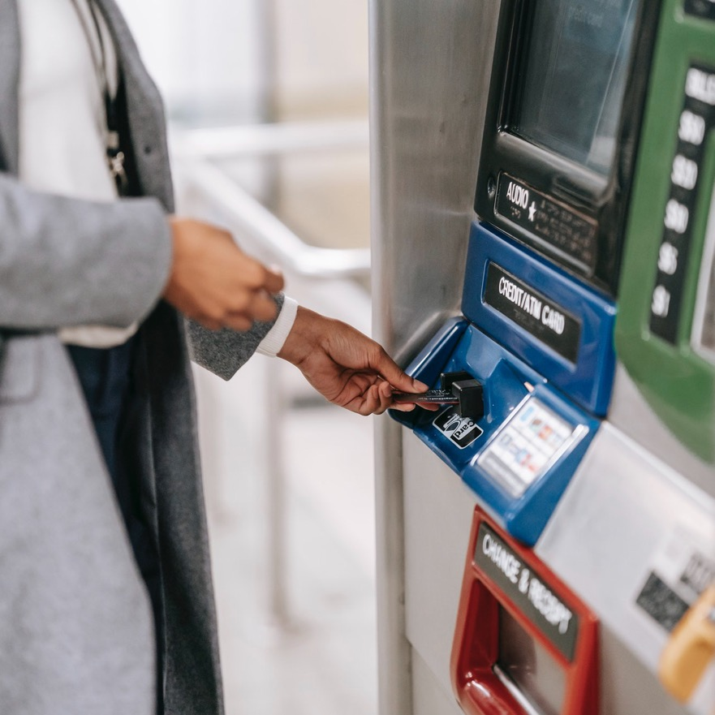
Devo dar o dízimo de poupança?
39
Se o dinheiro colocado na poupança já havia sido dizimado, devolve-se o dízimo apenas dos juros.
Não se devolve dízimo de correção monetária, pois não é aumento, mas atualização do poder de compra do valor investido.
Assim, se o dinheiro não foi dizimado ao ser aplicado, então devolve-se do valor investido e dos juros.
Notes:
Se o dinheiro colocado na poupança já havia sido dizimado, devolve-se o dízimo apenas dos juros. Por exemplo, se foi colocado o montante de mil reais na poupança e, depois de certo tempo, rendeu cem reais, totalizando mil e cem reais, deve-se dizimar apenas os cem reais de juros (dízimo = dez reais).
Não se devolve dízimo de correção monetária, pois não é aumento, mas atualização do poder de compra do valor investido. Assim, se o dinheiro não foi dizimado ao ser aplicado, então devolve-se do valor investido e dos juros.

Slide 12

Deve-se dar dízimo de aplicação em bolsa de valores e dividendos?
40
Sim, assim que se fizer a venda das ações ou ao receber os dividendos, seguindo os mesmos princípios do aumento ou bênção, como no caso da poupança.
Notes:
Sim, assim que se fizer a venda das ações ou ao receber os dividendos, seguindo os mesmos princípios do aumento ou bênção, como no caso da poupança.

Slide 13

Como dizimar do aluguel de imóveis?
41
Peça ajuda a um profissional para separar o valor correspondente à manutenção do imóvel e devolva o dízimo do aumento real do dinheiro recebido.
Solicite ajuda profissional para calcular quanto você lucra de fato com o aluguel e quanto você deve investir em sua manutenção.
Do resultado final, após abater as despesas com o imóvel, será seu aumento. Desse resultado se devolve o dízimo.
Notes:
Se essa é sua renda regular, imóvel requer manutenção. Peça ajuda a um profissional para separar o valor correspondente à manutenção do imóvel e devolva o dízimo do aumento real do dinheiro recebido.
Pode ocorrer que o valor do aluguel nem mesmo cubra a recuperação do imóvel após ser devolvido ao proprietário. Portanto, precisa haver um parâmetro técnico para calcular quanto você lucra de fato com o aluguel e quanto você deve investir em sua manutenção.
Do resultado final, após abater as despesas com o imóvel, será seu aumento. Desse resultado se devolve o dízimo.

Slide 14

Como dizimar de atividade autônoma e profissional liberal?
42
O profissional liberal (pode, ou não, ter vínculo empregatício, ou receber por produção)
Como o autônomo (vendedores e prestadores de serviço sem contrato de empregado) deve-se adotar sistema semelhante ao da empresa, porque ele funciona como uma empresa individual. Abate-se os custos do seu trabalho e devolve-se o dízimo do lucro real no final do dia, semana ou mês.
Notes:
Sempre seguindo o princípio do aumento e bênção (pergunta 2). O profissional liberal (pode ou não, ter vínculo empregatício, e recebe por produção) e o autônomo (vendedores e prestadores de serviço sem contrato de empregado) deve adotar sistema semelhante ao da empresa, porque ele funciona como uma empresa individual. Abate-se os custos do seu trabalho e devolve-se o dízimo do lucro real no final do dia, semana ou mês.
Por exemplo, um feirante compra as mercadorias e vende-as. Ao final da semana ele vendeu 2.000,00, mas a mercadoria custou 500,00, o transporte semanal da mercadoria 100,00 e o ajudante 300,00 na semana (total das despesas 900,00). Então as vendas foram 2.000,00 e as despesas 900,00. Assim, o aumento real ou lucro que o feirante teve foi de 1.100,00. O dízimo é de 110,00.
Portanto, o dízimo incide sobre o lucro líquido no caso de comércio, depois de deduzidas as despesas incluindo, se for o caso, o valor da mercadoria. Dizima-se sempre sobre o ganho real, o aumento, após as despesas diretamente ligadas ao negócio serem descontadas.

Slide 15

Como devolvo o dízimo se eu ganhar presentes sem saber o valor?
43
Se é um presente que lhe trouxe lucro, ainda que pequeno, faça uma estimativa sincera e dizime. Se for um presente de alto valor, informe-se, venda o objeto e dizime.
Se ficar com o presente, faça um plano de dizimar, ainda que parcelado, mas dizime porque é uma bênção e um aumento e, por isso, deve-se dizimar.
Notes:
Se é um presente que lhe trouxe lucro, ainda que pequeno, faça uma estimativa sincera e dizime. Se for um presente de alto valor, informe-se, venda o objeto e dizime.
Se quiser ficar com o presente, embora sendo muito caro, faça um plano de dizimar, ainda que parcelado, mas dizime porque é uma bênção e um aumento e, por isso, deve-se dizimar.
No entanto, há presentes que não implicam em lucro direto ou indireto por parte do recebedor como meias, canetas, camisas e outras coisas semelhantes. Essas cortesias, geralmente não aumentam patrimônio e nem podem ser transformados em valores para serem dizimados.
Porém, em alguns casos de presentes de mais valor, cabe ao indivíduo avaliar se tais presentes lhe trouxeram (ou não) algum lucro ou benefício financeiro. Em caso afirmativo, deve fazer uma estimativa ou avaliação e devolver o dízimo correspondente à estimativa ou avaliação, conforme seu coração indicar.

Slide 16

Em que situações deve-se dizimar do líquido ou do bruto?
44
Quando se trata de um investimento em negócios ou empresas, deve-se dizimar do líquido, após abater as despesas do negócio, porque esse resultado líquido da empresa, é o “aumento” e, desse lucro deve ser devolvido o dízimo.
Mas se a pessoa é empregada, do salário devolve o dízimo do bruto, porque tudo o que você recebe é para seu uso pessoal. Mesmo os descontos são feitos para benefício direto ou indireto do trabalhador.
Notes:
Quando se trata de um investimento em negócios ou empresas, deve-se dizimar do líquido, após abater as despesas do negócio, porque esse resultado líquido da empresa, é o “aumento”. O lucro líquido é o aumento real, depois de deduzidas as despesas e, desse lucro deve ser devolvido o dízimo.
Mas se a pessoa é empregada, do salário devolve o dízimo do bruto, porque não foi investimento financeiro ou empresarial, e tudo o que você recebe é para seu uso pessoal. Mesmo os descontos são feitos para benefício direto ou indireto do trabalhador. Por isso que com salário é diferente e não se deve fazer ou considerar desconto ou qualquer abatimento para depois devolver o dízimo:
Isto não nos ensina que devemos gastar conosco mesmo os nossos haveres, e levar o restante ao Senhor, muito embora seja este um dízimo honesto. Seja a porção do Senhor separada primeiro.
O salário é um aumento integral, uma bênção, e, por isso, deve ser dizimado do bruto.
White, E. G. O lar adventista, 2007, p. 389. Online Books.

Slide 17

Se eu ganhar de presente uma Ferrari?
45
Informe-se do valor e devolva o dízimo. Se não tem condições de devolver o dízimo de uma Ferrari, talvez você não tenha condições de mantê-la.
A sugestão é que venda-a e dizime de uma vez, ou fique com ela e dizime ainda que parcelado. Identifique o aumento, agradeça a bênção e seja fiel. Adore a Deus.
Notes:
Informe-se do valor e devolva o dízimo. Se não tem condições de devolver o dízimo de uma Ferrari, talvez você não tenha condições de mantê-la.
A sugestão é que venda-a e dizime de uma vez, ou fique com ela e dizime ainda que parcelado. Identifique o aumento, agradeça a bênção e seja fiel. Adore a Deus.

Slide 18
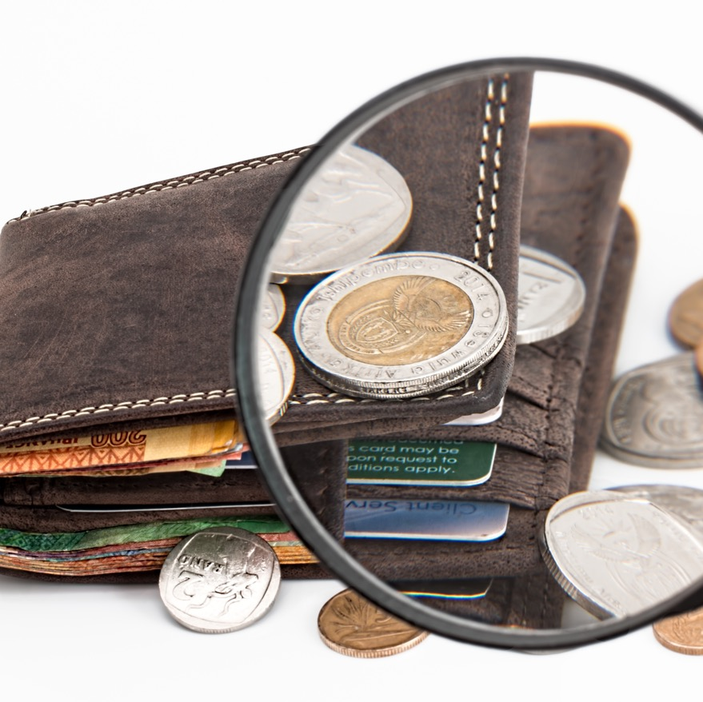
Se eu ganhar salário mínimo ou menos, devo dizimar?
46
Na Escritura, o dízimo não depende de se receber pouco ou muito.
É uma relação com Deus e compromisso com a missão de pregar o evangelho e Sua obra em geral (Mt 28:19). Seja fiel e devolva o dízimo (Ml 38-10).
Quem é fiel no pouco também é fiel no muito (Lc 16:10).
Notes:
Na Escritura, o dízimo não depende de se receber pouco ou muito. É uma relação com Deus e compromisso com a missão de pregar o evangelho e Sua obra em geral. Seja fiel e devolva o dízimo. Quem é fiel no pouco também é fiel no muito.
No sistema bíblico de dízimos e ofertas, as quantias pagas por várias pessoas certamente variarão muito, visto serem proporcionais às rendas. Para o pobre, o dízimo será de uma importância comparativamente pequena, e suas dádivas serão de acordo com a sua possibilidade. Mas não é o vulto da dádiva que torna a oferta aceitável a Deus, é o propósito do coração, o espírito de gratidão e amor que ela expressa. Não julgue o pobre serem suas dádivas tão pequenas que não sejam dignas de nota. Dêem segundo a sua capacidade, sentindo que são servos de Deus, e que Ele lhes aceitará a oferta.
White, E. G. Conselho sobre mordomia, 2007, p.52. Online Books.

Slide 19

Como devolver o dízimo de bolsa de estudos quando se tem renda?
47
Se você tem renda própria, a bolsa de estudos é rendimento extra - deve dizimar porque trouxe aumento financeiro pessoal.
Mas se você não tem renda, você é dependente, semelhante a um filho que precisa dos pais, então não tem como dizimar.
Se recebe bolsa de estudo exigido pela empresa é requisito de trabalho. Não dizima.
Notes:
Se você tem renda própria, e recebe bolsa de estudos como rendimento extra para fazer um curso que deseja particularmente, você deve dizimar o valor da bolsa porque é uma bênção que lhe trouxe aumento financeiro pessoal.
Mas se você não tem renda, você é dependente, semelhante a um filho que precisa dos pais, então não tem como dizimar. Por outro lado, se você tem renda, e mesmo assim recebe bolsa de estudo da empresa em que trabalha, isso é aperfeiçoamento profissional do trabalho e para o trabalho, e não precisa dizimar, porque nesse caso não houve aumento.
No caso do dependente sem renda, a bolsa é somente para pagar seus estudos e não é recurso próprio. Quanto ao que tem bolsa em função do trabalho, não é renda mas requisito do trabalho. É uma bênção, mas que não trouxe aumento. Por esse entendimento, não precisa dizimar.

Slide 20
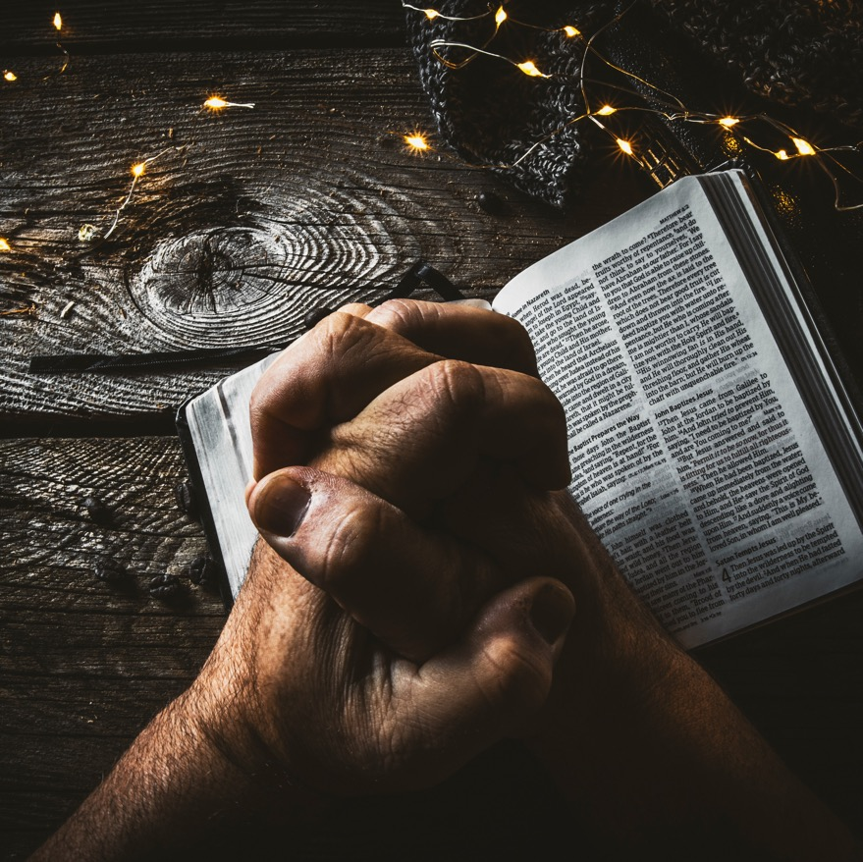
Coloque a vida a serviço do Senhor
Deus é o Senhor, possuidor dos céus e da terra (Gn 1:1).
Suas bênçãos se constituem aumento de nossos recursos para honrar Seu nome, suprir nossas necessidades e manter a pregação do evangelho.
Dízimos e ofertas são parte da adoração (Ml 3:10; 1Cr 29:9-20).
Adoremos e sirvamos assim ao Senhor. Oremos para sermos achados fiéis!

